Slide 1
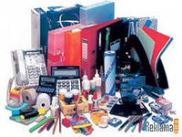
ТОВАРЫ и УСЛУГИ

Slide 2
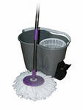
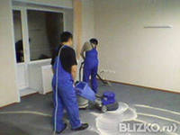
ТОВАР – продукт труда для продажи или обмена
УСЛУГА – нематериальный результат труда, имеющий ценность

Slide 3
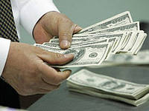
ТОВАРЫ И УСЛУГИ являются экономическими благами. Они служат средством удовлетворения потребностей людей

Slide 4
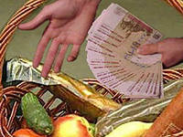
ТОВАРЫ И УСЛУГИ удовлетворяют определённые потребности не самого производителя, а других людей путём их продажи. Следовательно, они имеют определённую ценность

Slide 5
ДОМАШНЕЕ ЗАДАНИЕ
Выучить записи в тетради

